Slide 1
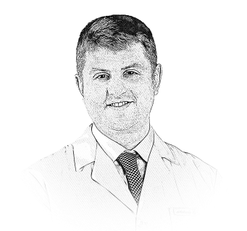
Ренат Ахмеров
Разработчик технологии
Теоретическое обоснование
технологии Plasmolifting™
2020

Slide 2
Что такое плазма крови?
Плазма – жидкое межклеточное вещество крови.
Она содержит ряд протеолитических систем, регулирующих гомеостаз и участвующих в развитии адаптивно-защитных реакций организма [1,2,3].

Slide 3
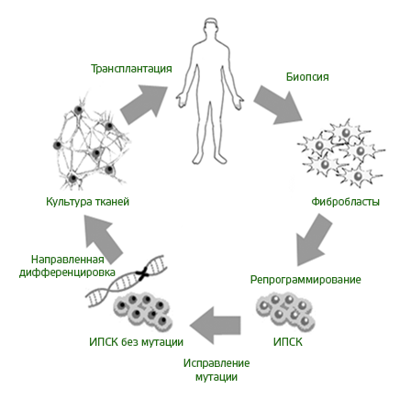
Теоретическое обоснование технологии Plasmolifting™
Говоря о плазме в контексте терапевтического применения, большинство врачей и авторов исследований рассматривает ее как очередное официнальное средство.
Я же склонен считать, что манипуляции с плазмой сродни трансплантации аутологичных тканей.

Slide 4
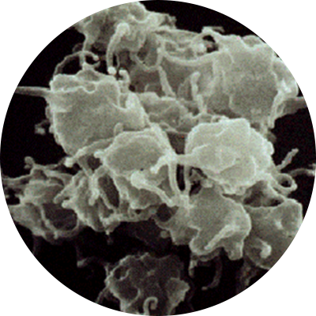
Роль тромбоцитов
Тромбоциты — это элементы крови, наряду с лейкоцитами участвующие в процессах гемостаза и инициации регенерации [3].
Кроме того, тромбоциты обладают антибактериальными, болеутоляющими и противо- и провоспалительными свойствами [4-10].

Slide 5
Тромбоциты являются участниками сложного процесса взаимодействия форменных элементов крови [3].
Имеющиеся научные данные позволяют сделать вывод о том, что структура взаимодействия элементов крови в целом и плазмы в частности изучена лишь частично.
Поэтому, по моему глубокому убеждению, нельзя пренебрегать ролью остальных «составляющих» плазмы (цитокины, факторы роста, макро- и микроэлементы, витамины, белки) в сложных процессах жизнедеятельности [11].
Очевидно, что все процессы, происходящие в плазме и в сопряженных с ней тканях, мультиструктурны.

Slide 6
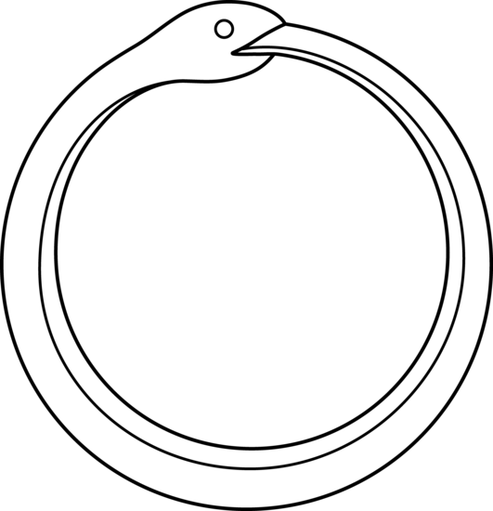
Одно из всего,
и все в одном
Ἓν τὸ πᾶν
Взаимодействие элементов плазмы и обусловленную им синергию можно сопоставить с изначальным единством всех вещей, воплощенным в символе змея Уробороса.

Slide 7
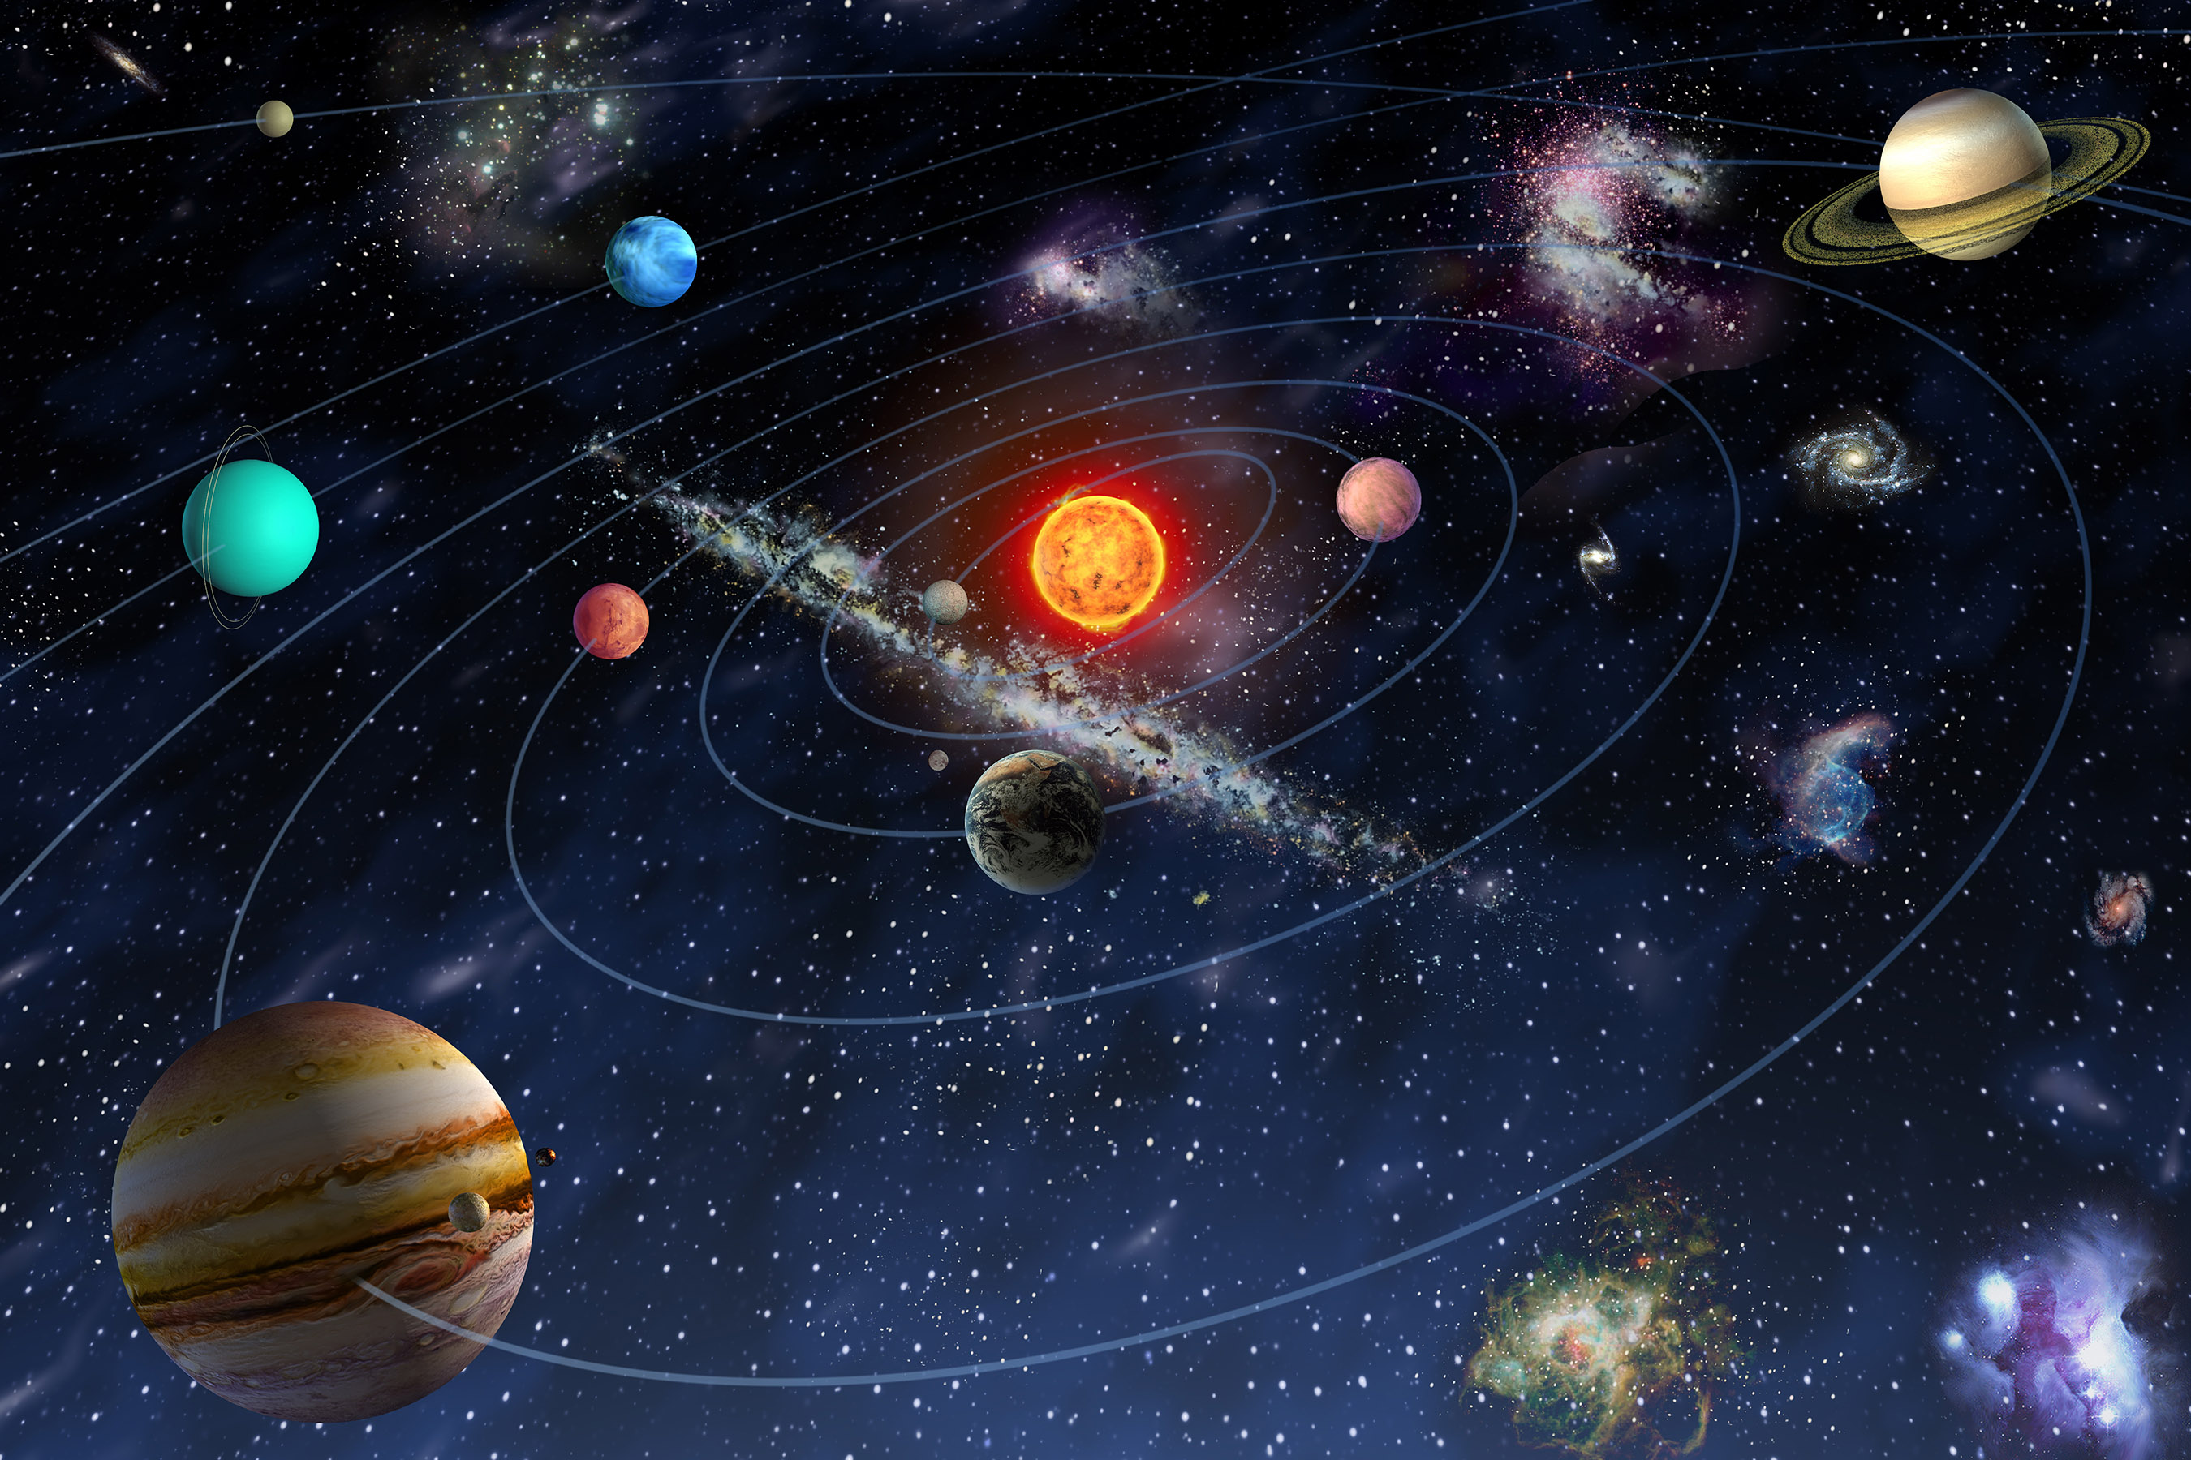
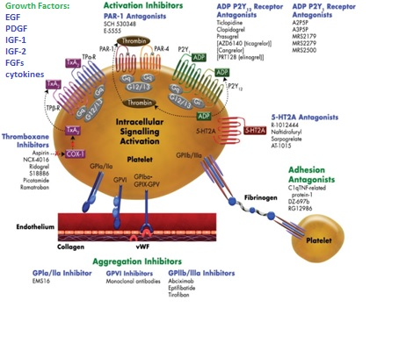
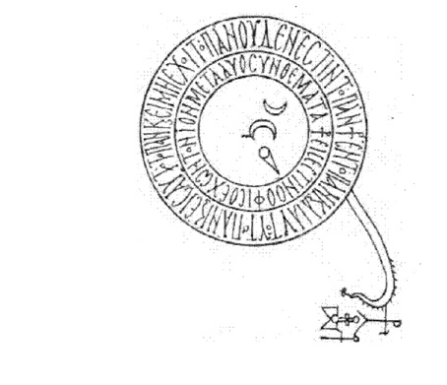
АДФ
Са²⁺
Цитокины
Тромбоксан А²
Тромбоциты
Тромбин
Коллаген
Коагулянты
Надпись, фигурирующая в одном из древнейших изображений Уробороса: «Все есть одно, все появляется из одного и к одному стремится; и если в одном не содержится всего, то все становится ничем»
Схема сигнальных путей, задействованных в активации тромбоцитов
Факторы роста

Slide 8
Роль тромбоцитов
Результаты попыток выделить какие-либо звенья клеточных и других реакций спорны и не имеют подтверждения на практическом уровне.
Весь спектр благоприятных и имеющих клиническую значимость свойств плазмы сохраняется при применении любых ее препаратов, полученных с помощью самых различных систем:
PRF[12]
PRGF [13-14]
A-PRF [15]
L-PRF[16]
L-PRP [17]
PRP[18].

Slide 9
В чем заключается терапия тромбоцитарной аутологичной плазмой?
Терапия ТАП предполагает введение нативной тромбоцитосодержащей плазмы в ткани. Введение плазмы осуществляется, как правило, в инъекционной форме. Терапия проводится с целью достижения лечебного эффекта (инициация процессов регенерации, купирование спазма [19,20], обеспечение болеутоляющего, противо – и провоспалительного, антибактериального действия, выполнение функции протеза и т.д.) [21].
Кроме того, я считаю, что при введении плазмы мы стимулируем развитие естественных патофизиологических реакций, характерных для процесса образования синяка [22].

Slide 10
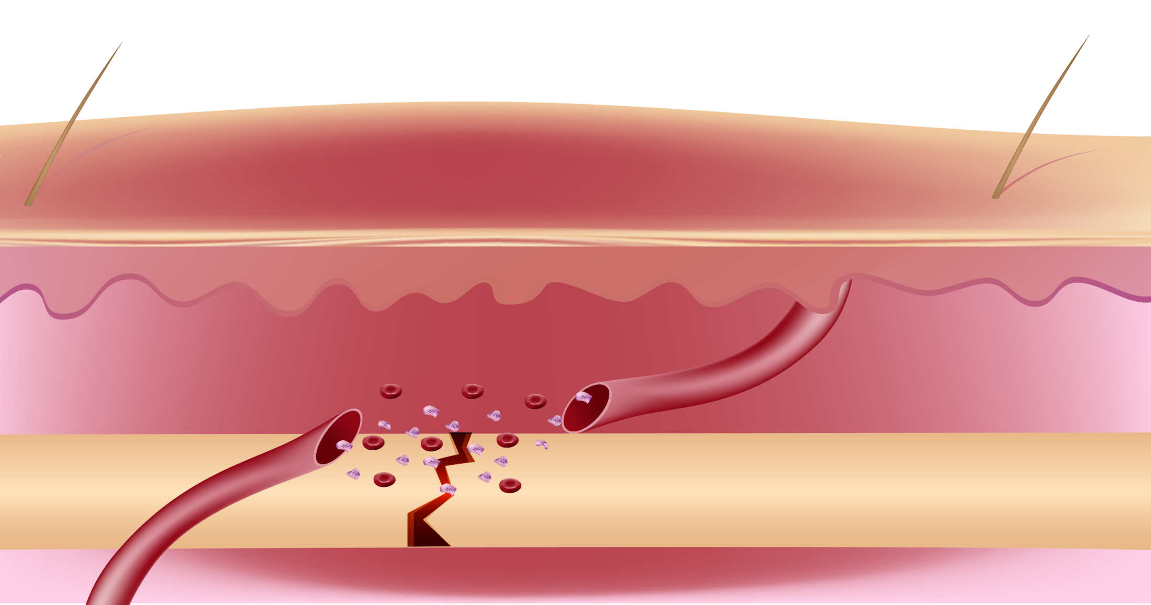
Синяк

Slide 11
Следовательно, посредством введения тромбоцитарной аутологичной плазмы мы имитируем механизм возникновения состояния стресса в тканях [23].

Slide 12
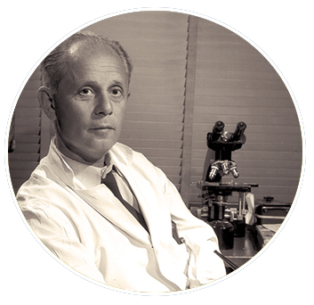
Ганс Селье (1907 — 1982 гг.)
Канадский патофизиолог, исследователь стресса
В своей книге «Стресс жизни» Ганс Селье отмечал, что «Стресс есть неспецифический ответ организма на любое предъявление ему требования […]
Другими словами, кроме специфического эффекта, все воздействующие на нас агенты вызывают также и неспецифическую потребность осуществить приспособительные функции и тем самым восстановить нормальное состояние.» [24]
Иначе говоря, стресс является необходимым условием для существования организма.

Slide 13
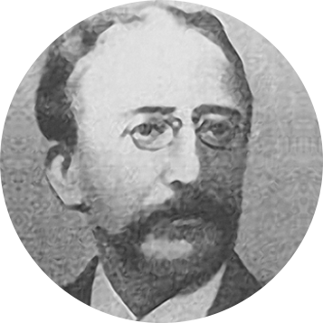
Макс Шеде (1844 — 1902 гг.)
Зачастую для того, чтобы понять суть применяемой в медицине технологии, необходимо обратиться к истокам и этапам ее развития.
Прообразом терапии аутологичной плазмой является аутогемотерапия. Одним из первых терапевтических методов, основанных на применении аутологичной цельной крови, можно назвать гемопломбу. Метод был разработан еще в 19 веке немецким врачом Максом Шеде и заключается в заполнении костной полости аутокровью, за которым, предположительно, должно последовать замещение сгустка крови костной тканью. [9]

Slide 14
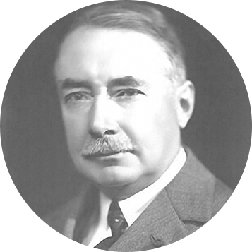
Поль Раво (1872 — 1934 гг.)
Значительный вклад в развитие аутогемотерапии внесли К. Эльфстрем (C. Elfström), Жильбер (Gilbert), Б. Шпитгоф (B. Spiethoff) и другие врачи и исследователи.
Но впервые процедура незамедлительного введения аутологичной цельной крови была проведена и описана французским дерматологом Полем Раво (Paul Ravaut). Ему же принадлежит заслуга введения в научный обиход термина «аутогемотерапия» [26].

Slide 15
Наиболее вероятными причинами, обусловившими постепенное, но неуклонное угасание интереса к «классической» аутогемотерапии, стали:
Относительная болезненность процедуры
Отсутствие общепринятого объяснения наблюдаемых благоприятных эффектов
Появление антибиотиков, вакцин и прочих фармацевтических препаратов. [27]
1
2
3

Slide 16
Разделение компонентов крови в процессе центрифугирования в соответствии с их плотностью
Плотность
Плазма 1026
Тромбоциты 1058
Моноциты 1062
Лимфоциты 1070
Эритроциты 1100
Плазму получают посредством центрифугирования, в процессе которого компоненты крови разделяются по градиенту плотности.
Суть первичного центрифугирования сводится к разделению эритроцитов и плазмы, содержащей тромбоциты, лейкоциты и факторы свертывания. Вторичное центрифугирование проводится редко. [28]

Slide 17
В чем заключается терапия тромбоцитарной аутологичной плазмой?
Центрифугирование проводится с целью увеличения концентрации тромбоцитов до 1 млн/мкл.
Постулат о том, что только плазма с указанной концентрацией тромбоцитов обеспечивает выраженную стимуляцию регенерации тканей и может называться «терапевтической PRP», был сформулирован в работах Р. Маркса (R. Marx) [29] и С. Хейнсворта (S. Haynesworth) и соавторов [30].
Изначально термин PRP применялся к аутологичному тромбоцитарному гелю, богатой факторами роста плазме (PRGF) или аутологичному тромбоцитарному концентрату, которые добавляли в трансплантат костной ткани или наносили слоем на уже установленный трансплантат, набрызгивали на поверхность мягких тканей или использовали в качестве биологической мембраны. Однако впоследствии значение этого термина распространилось и на инъекционную форму плазмы.

Slide 18
Целесообразность упомянутой методики на сегодняшний день представляется сомнительной, с учетом того, что:
Для получения препарата с концентрацией тромбоцитов, составляющей порядка 1 млн/мкл, необходимо забирать у пациента до 100 мл крови;
Методика двойного центрифугирования трудоемка и времязатратна;
Значительная потеря тромбоцитов происходит на лабораторном этапе;
Методика доступна лишь врачам хирургических специальностей.

Slide 19
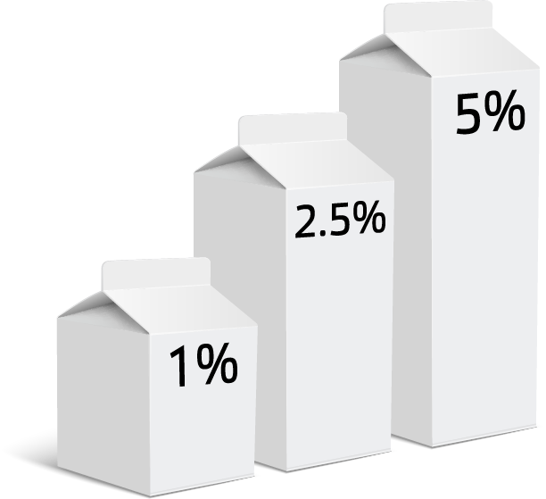
При этом согласно формуле
M = Vρ (масса) = (объемная концентрация вещества),
концентрацию тромбоцитов и насыщение ими тканей можно повысить всего лишь посредством увеличения объема.

Slide 20
Отмечу, что, несмотря на очевидность преимущества применения инъекционной формы и однократного центрифугирования, в литературе по-прежнему муссируется вопрос о концентрации тромбоцитов.
Причина, вероятно, заключается в привычности использования термина PRP, подразумевающего необходимость концентрации плазмы [28] на лабораторном этапе.

Slide 21
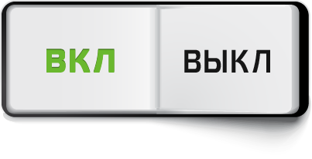
Тем же обстоятельством объясняется разобщенность мнений в отношении активации тромбоцитов, а также в отношении необходимости добавления кальция с целью активации тромбоцитов, как в зависимости от использования цитрата, так и вне этой зависимости.
Обсуждать влияние кальция и цитрата уместно в том случае, когда речь идет о применении тромбоцитарного геля или концентратов, но не в случае, когда плазма вводится в инъекционной форме.

Slide 22
Что мы подразумеваем под активацией тромбоцитов?
Под активацией мы понимаем выброс комплекса активных биологических вещества (коагулянты, факторы роста, бета –лизины).
Когда оно происходит и чем обусловлено?
В физиологии и патофизиологии тромбоцитов данный этап описывается как нормальная реакция, обусловленная потерей контакта этих веществ с субэндотелиальными структурами.

Slide 23
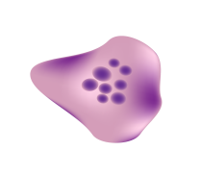
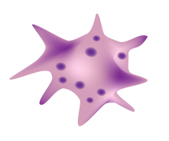
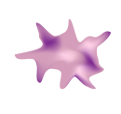
Неактивный тромбоцит – «пластинка»
Активный тромбоцит – «шаровидный с псевдоподиями»
Циркулирующие иммунные комплексы
Факторы свертывания
Антикоагулянты
Биологически активные вещества
Тромбоцит после активации, распластанная форма без внутреннего содержимого – «тень тромбоцита»

Slide 24
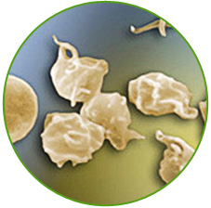
Факторы роста
δ
Гранулы
АТФ
АДФ
Са²⁺
Серотонин
α
Гранулы
Инсулиноподобный (IGF)
Тромбоцитарный (PDGF)
Эпидермальный (EGF)
Фибробластный (FGF)
ФР Эндотелиальных клеток (vEGF)
ФР Плацентарных клеток (PLGF-1/-2)
Трансформирующий бета фактор (TGF-β)
Трансформирующий альфа фактор (TGF-α)
Активные
тромбоциты

Slide 25
Стимулом активации может служить практически любое возмущение окружающей среды, вплоть до простого механического напряжения.
Однако основными физиологическими активаторами тромбоцитов считаются
Коллаген [31] (главный белок внеклеточного матрикса)
Тромбин [32] (основной белок плазменной системы свертывания)
АДФ (аденозиндифосфат, появляющийся из разрушенных клеток сосуда или секретируемый самими тромбоцитами)
Тромбоксан A² (вторичный активатор, синтезируемый и выбрасываемый тромбоцитами; его дополнительная функция заключается в стимуляции вазоконстрикции)
Активированные тромбоциты приобретают способность прикрепляться к месту повреждения (адгезия) и друг к другу (агрегация), формируя пробку, закупоривающую место повреждения.
Кроме того, они участвуют в плазменном свёртывании двумя основными способами — экспонированием прокоагулянтной мембраны и секрецией α-гранул.[33]

Slide 26
Какова роль кальция в плазме?
Безусловно, кальций является одним их основных факторов инициации реакций, связанных с активацией тромбоцитов[33]. А цитрат, применяемый иногда в качестве антикоагулянта, связывает молекулы кальция хелатным соединением. При этом связывается лишь часть кальция, которой, впрочем, достаточно для активации тромбоцитов. Более того, внутри самого тромбоцита присутствуют две независимые системы снабжением кальцием.
Откуда же возникло заблуждение о необходимости добавления кальция?
Причиной тому, вероятно, является ориентированность на первую методику получения PRP, а рамках которой кальций и тромбин добавлялись с целью формирования гелевого сгустка из концентрированной плазмы.

Slide 27
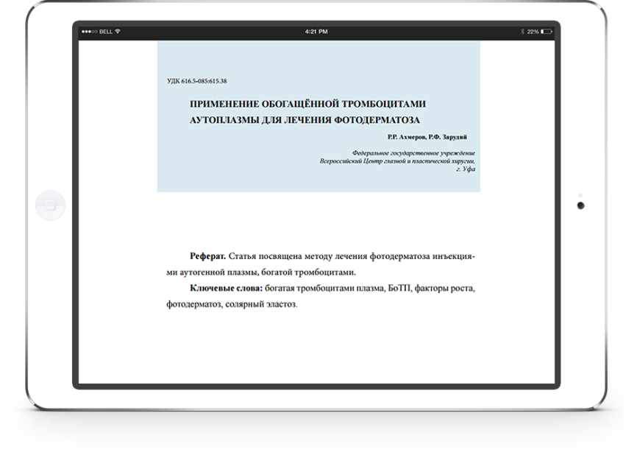
Поговорим о преимуществах инъекционной формы плазмы
Идея использовать инъекционную форму вместо геля пришла нам, мне и моему коллеге Роману Зарудию, в 2003 году.
В публикациях, появившихся в информационном пространстве в 2005 году, мы уже упоминали о преимуществах инъекционной формы и вероятности ее терапевтического превосходства над концентратами. Методы и результаты применения упомянутой формы плазмы описаны в нашей работе «Применение обогащенной тромбоцитами аутоплазмы для лечения фотодерматоза» [34].

Slide 28
По сути, наша технология объединяет в себе эффективность сложной и многоэтапной методики PRP и простоту и доступность аутогемотерапии.
ПРЕИМУЩЕСТВА:
Возможность применения в нехирургической практике (применение геля возможно только в хирургии и стоматологии, поскольку для его введения требуется выполнение разреза).
Возможность применения в хирургии до операции, в ходе операции, после операции и вместо операции.
Возможность увеличивать концентрацию тромбоцитов in vivo.
Отсутствие необходимости двойного центрифугирования.
Возможность использовать плазму в форме капель (лечение конъюнктивитов), аппликаций (пилинги, лазерное омоложение, лечение ожогов и язв), ванночек (лечение гинекологических заболеваний), замораживаемых суппозиториев (лечение анальных трещин). Кроме того, появилась возможность нагревать плазму и получать плазмогель, используемый для контурной пластики. В ингаляционной форме плазма может применяться для лечения обструктивных заболеваний лёгких.
1
2
3
4
5

Slide 29
Каким должно быть качество пробирок?
Что в них должно содержаться?

Slide 30
Характеристики пробирок
Сертификат ISO, II класс опасности CE
1
2
1
Специализированный
тиксотропный гель
2
Антикоагулянт
Препятствует свертываемости крови
Используется in vivo
Качественная адсорбция
Высокая концентрация тромбоцитов
Четкий разделительный слой
Не влияет на состав ТАП
Минимальная действующая доза аутологичной плазмы, получаемой с применением технологии Plasmolifting™, составляет 3-4 мл на 100 см² поверхности кожи или на 50 см³ мягких тканей. В каждом миллилитре минимальной действующей дозы содержатся 300 000 000 активированных тромбоцитов.

Slide 31
Какой антикоагулянт можно использовать?
1
Низкомолекулярный гепарин в виде натриевой соли высокой степени очистки. Гепарин является естественным противосвёртывающим фактором организма, синтезирующимся в тучных клетках, поэтому он наиболее физиологичен [35].
Цитрат натрия, особенностью которого является способность образовывать хелатный комплекс с кальцием.
Гирудин, особенностью которого является отсутствие способности активировать тромбоциты [36].
2
3

Slide 32
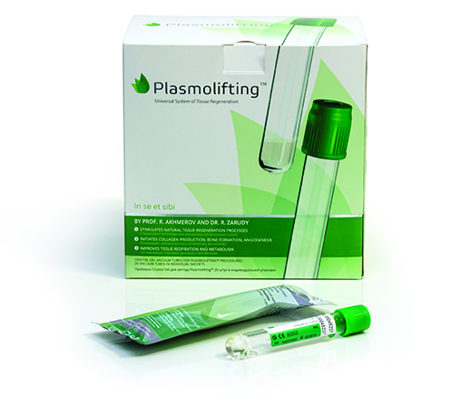
Пробирки, используемые для получения плазмы по технологии Plasmolifting™, должны быть выполнены только из высококачественного материала!

Slide 33
Стенки пробирок должны быть выполнены из стекла или высококачественного стеклопластика.
Данная технология исключает использование поверхностно активных веществ в процессе производства. Более подробную информацию о пробирках можно получить на сайте plasmolifting.ru [37].

Slide 34
Как вводится плазма?
Сегодня существует целый ряд способов введения плазмы. Инъекционный метод применяется чаще других, однако все остальные методы (аппликационный, инфузионный, ингаляционный, суппозитории, пероральный) также имеют право на существование и преподаются на специализированных курсах.
Я хотел бы рассказать вам о двух основных используемых нами принципах.
Первый принцип
Основан на том, что область наивысшей концентрации факторов роста находится в месте введения плазмы. То есть в месте проникновения иглы возникает контакт специфического фактора роста с соответствующим ему тканевым акцептором.

Slide 35
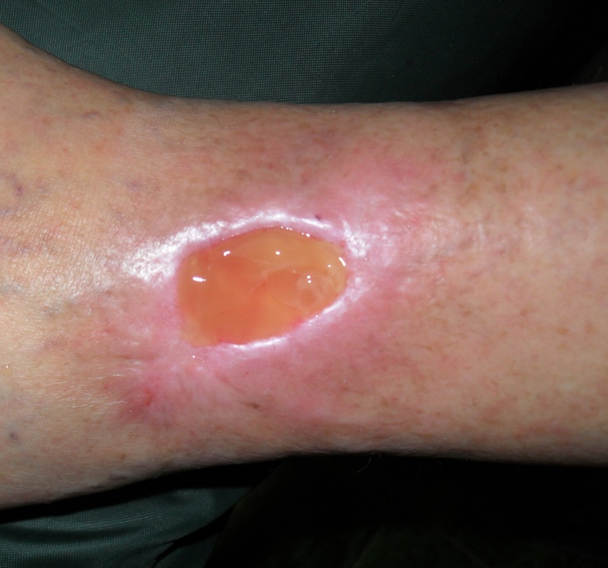
Как вводится плазма?
Второй принцип (принцип «терапевтического мешка») [38].
Суть данного принципа – «окутывание» органа или ткани, подлежащих терапии.

Slide 36
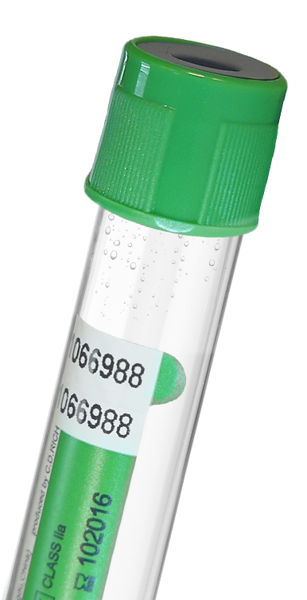
Какова периодичность введения плазмы?
Существуют различные схемы введения плазмы.
Для получения желаемого эффекта может потребоваться проведение как одной, так и 4-5 процедур. Иногда мы видим результат уже через 1-2 дня, а иногда - через 3-4 месяца.
В чем же дело?

Slide 37
Какова периодичность введения плазмы?
С моей точки зрения, разгадка заключается в степени биологического ответа тканей.
Скажем, ответные реакции со стороны слизистой оболочки протекают быстро, со стороны кожи – зачастую медленно. Тем не менее, каким бы ни был вид патологии, ответ тканей наблюдается уже через 1 - 2 дня, а эффект может длиться более года. Исключение составляют только кожа и ее придатки. Сама функция кожи не предполагает быстрого ответа тканей, что мы и наблюдаем при применении плазмы в косметологии. Врач, уверенный в успехе терапии аутологичной плазмой, должен проинформировать пациента о том, что эффект регенерации после введения инъекций плазмы будет нарастать медленно и постепенно.
В сложных и запущенных случаях, когда для получения результата требуются время и терпение, или же при развитии обострения, общая продолжительность курса лечения определяется по принципу quantum satis, а рекомендуемый интервал между процедурами составляет две недели.

Slide 38
Какова периодичность введения плазмы?
Периодичность введения плазмы и общая продолжительность курса лечения зависят и от целей терапии. На основании имеющегося клинического опыта можно рекомендовать следующие схемы лечения:
Противовоспалительный эффект – 2 процедуры с интервалом 2 недели
Провоспалительный эффект - 1 процедура
Спазмолитический эффект - 1 процедура
Заживление тканей - 2 процедуры с интервалом 7-10 дней
Эффект регенерации тканей - 3-4 процедуры с интервалом в 2 недели
Восстановление функции органов - 3 - 4 курса в течение года
(1 курс - 4 процедуры) с интервалом в 2 месяца

Slide 39
В каких областях применяется технология Plasmolifting™?
Доступность расходных материалов позволила нам накопить самый масштабный опыт.
К марту 2016 года по нашей технологии были проведены более 3 млн. процедур!
Области применения:
стоматология (нативная плазма, плазмогель, термоблины),
трихология,
косметология,
гинекология,
урология,
проктология,
хирургия,
дерматология,
травматология,
ортопедия,
спортивная медицина,
неврология,
комбустиология,
пластическая хирургия,
офтальмология,
оториноларингология,
ветеринария.
Ветви технологии:
Плазмолифтинг-гель
Айсиклы (замораживаемые ректальные свечи)
Плазмолифтинг-крем.

Slide 40
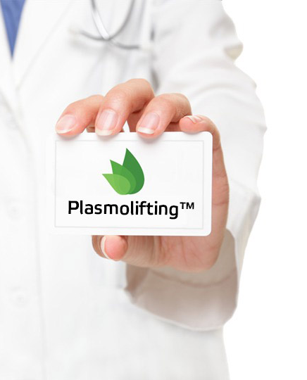
Каковы наши цели?
Поиск закона (который, безусловно, существует) адекватности биологического ответа тканей при терапии аутологичной тромбоцитарной плазмы.
Врач должен иметь четкое представление о том, какая периодичность применения плазмы необходима для пациента.

Slide 41
Каковы перспективы развития нашей технологии?
1
Появление новых форм доставки собственной плазмы к больным органам и тканям.
Превращение инъекций аутологичной плазмы в рутинный, эффективный и безопасный метод биологического стимулирования патофизиологического процесса.
2

Slide 42
Результаты применения технологии

Slide 43
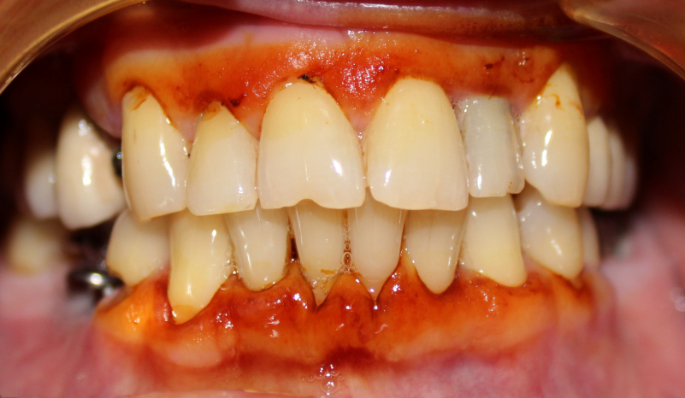
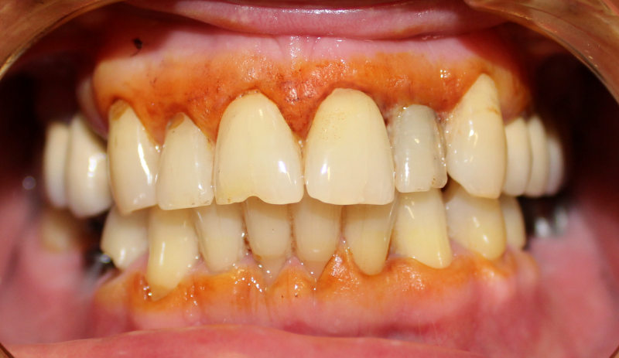
Стоматология
Однократное введение ТАП. Результат на 10 день.

Slide 44
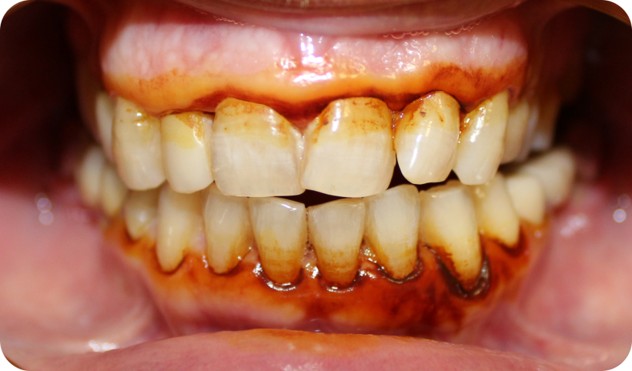
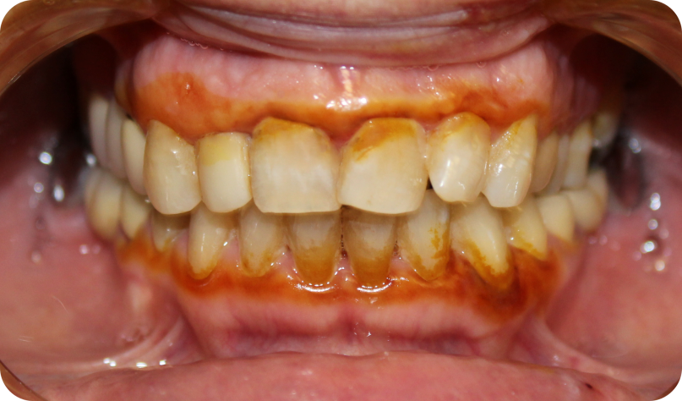
Стоматология
Однократное введение ТАП. Результат на 10 день.

Slide 45
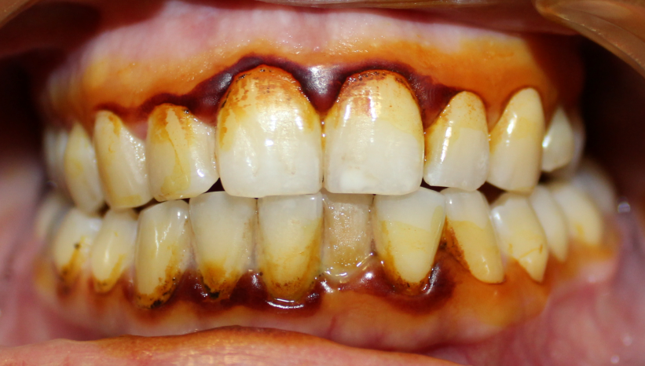
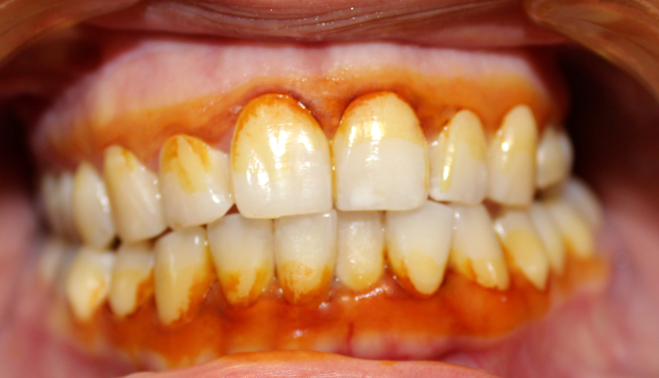
Стоматология
Однократное введение ТАП. Результат на 10 день.

Slide 46
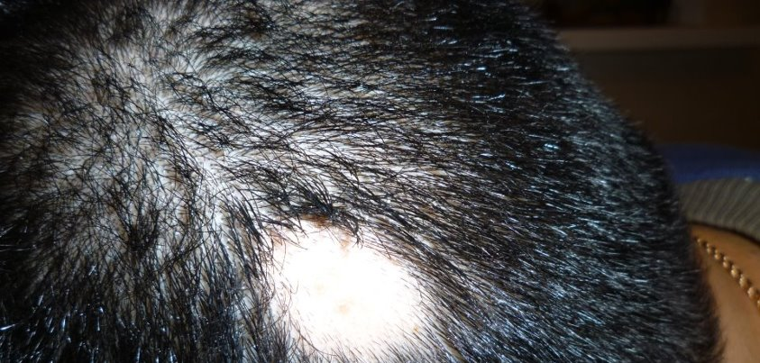
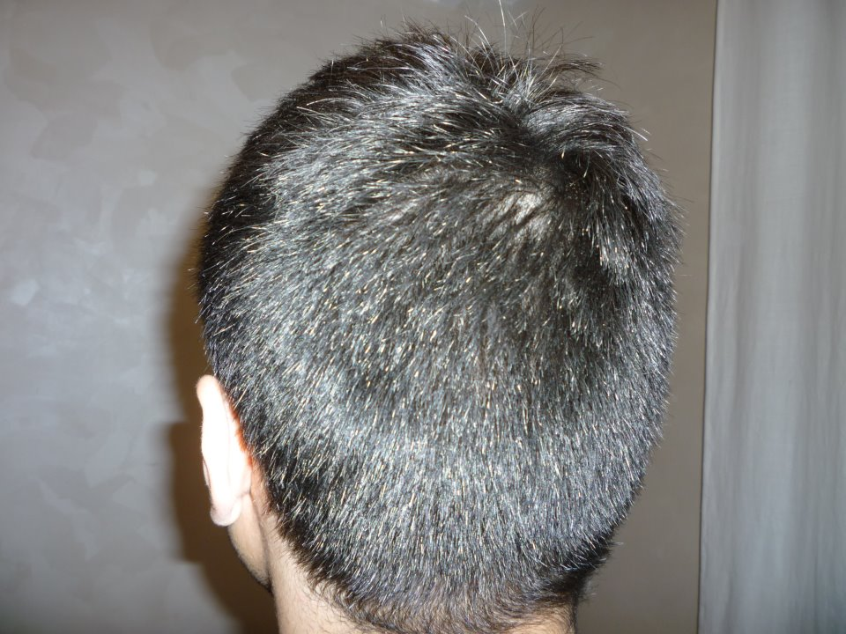
Трихология
Диагноз: очаговая алопеция
4 процедуры введения ТАП

Slide 47
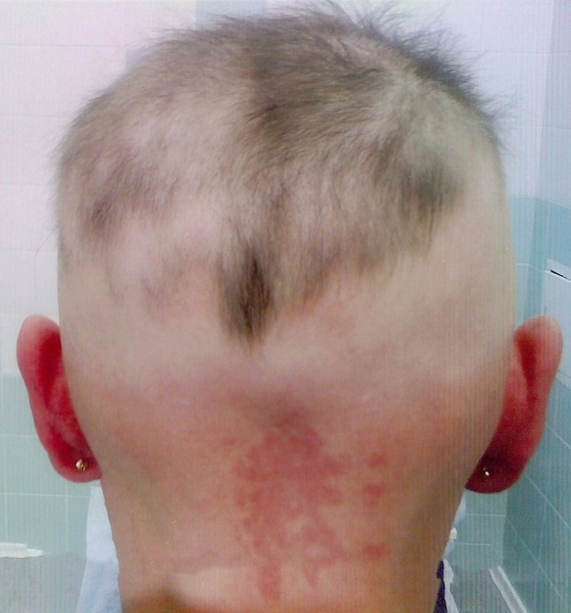
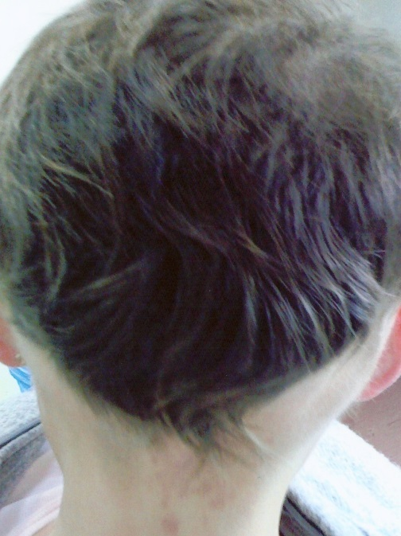
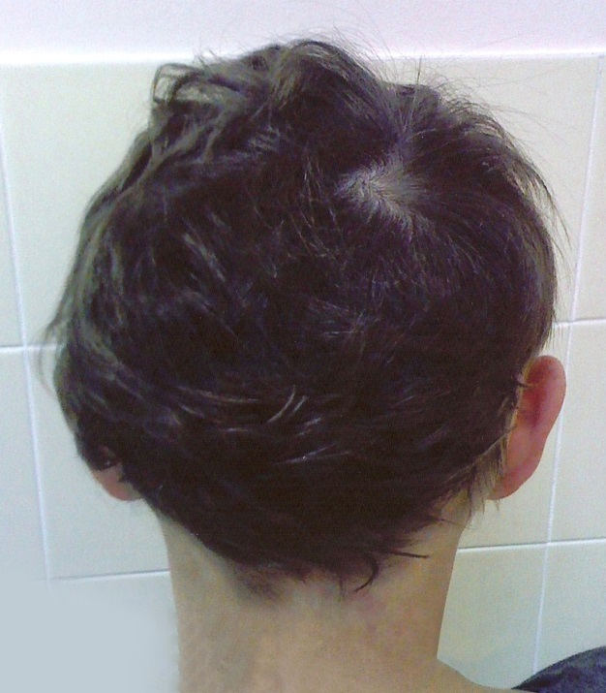
Трихология
Диагноз: гнездная алопеция
Через 4 месяца после курса процедур (4 процедуры введения ТАП)

Slide 48
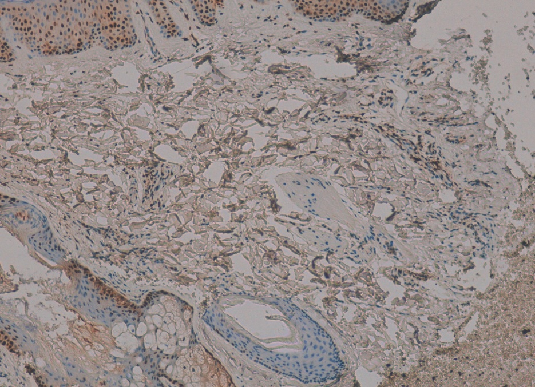
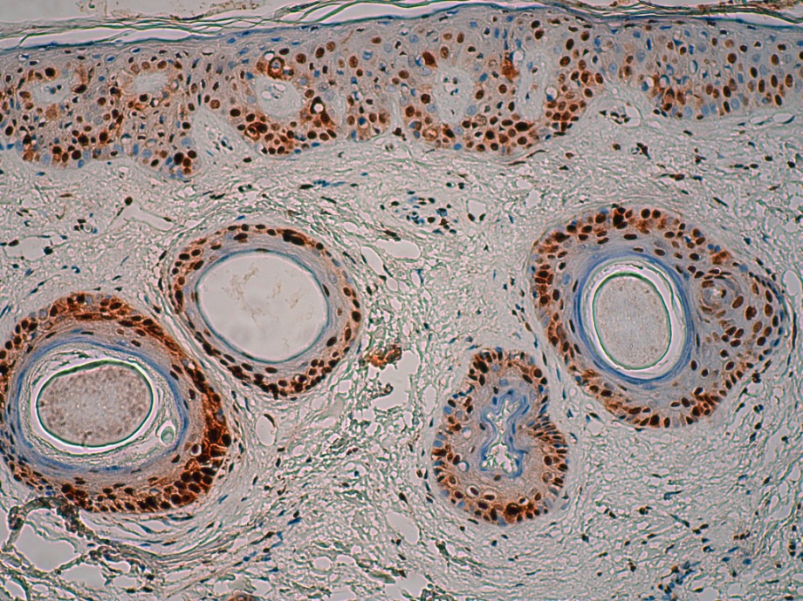
Трихология
Биопсия пациентки Х. до лечения. В поле зрения выявляются единичные волосяные фолликулы (ВФ). Слабо выраженная иммуногистохимическая реакция на выявление Ki-67 положительных клеток. Докраска гематоксилином.
Увел.Х100.
Биопсия пациентки Х. после лечения. Увеличение плотности расположения волосяных фолликул (ВФ) на единицу площади. Иммуногистохимическое выявление Ki-67 – позитивных клеток с докраской гематоксилином.
Увел.Х100.

Slide 49
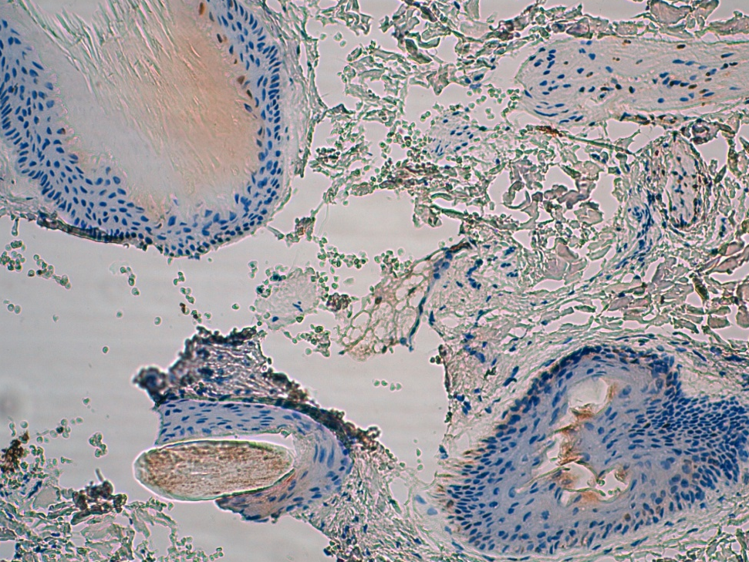
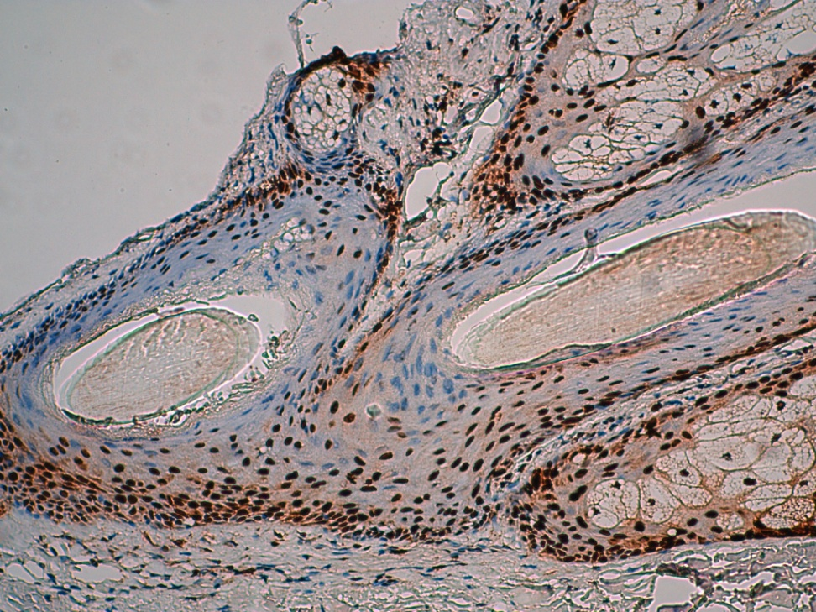
Иммуногистохимия - трихология
Биопсия пациентки А. до лечения. Отсутствие пролиферирующих клеток в эпителиальных влагалищах (↑) ВФ. Иммуногистохимическое выявление Ki-67 – позитивных клеток с докраской гематоксилином.
Увел.Х200.
Биопсия пациентки А. после лечения. Положительная реакция на иммуногистохимическое выявление Ki-67 – позитивных клеток (↑) в волосяных фолликулах (ВФ). Докраска гематоксилином.
Увел.Х200.

Slide 50
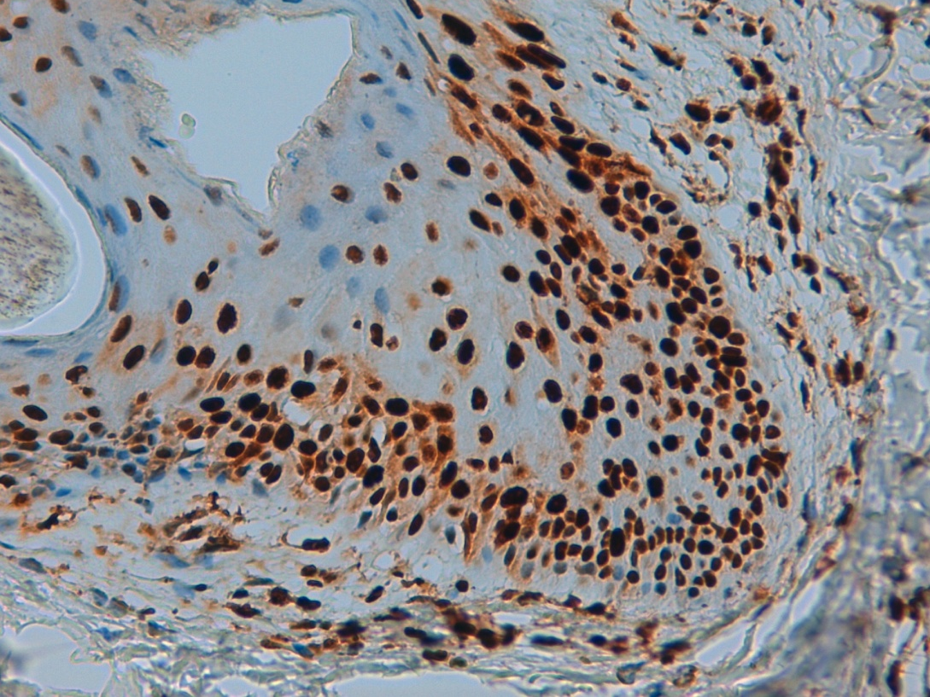
Иммуногистохимия - трихология
Биопсия пациентки Г. после лечения. Положительная иммуногистохимическая реакция на выявление Ki-67 – позитивных клеток (↑) в области матрицы ВФ. Докраска гематоксилином.
Увел.Х400.

Slide 51
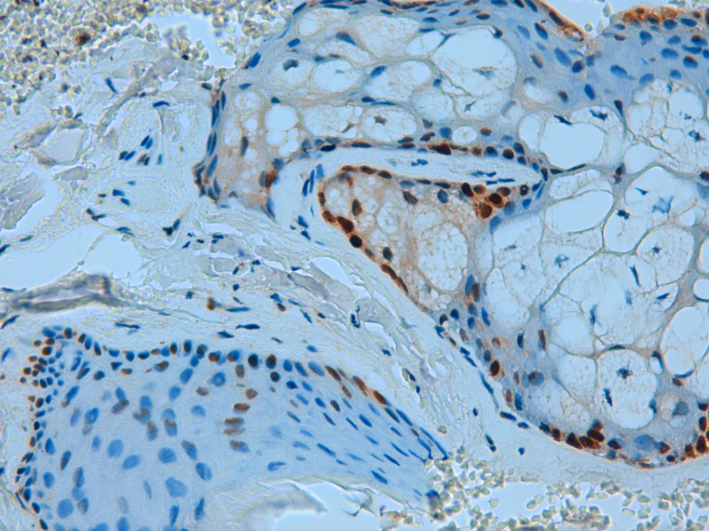
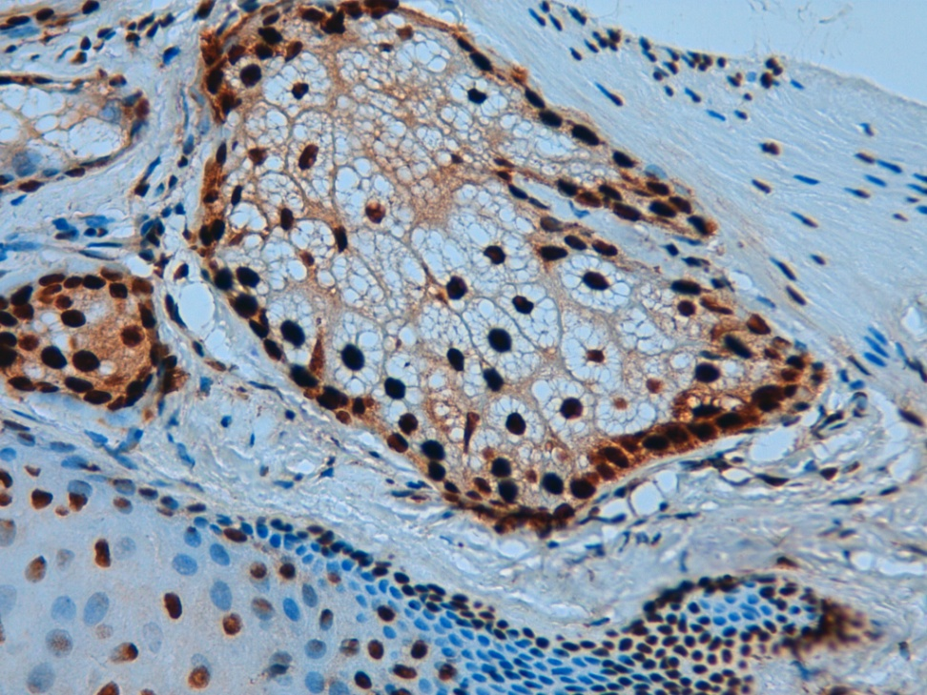
Иммуногистохимия - трихология
Биопсия пациентки А. до лечения. Низкое содержание Ki-67 – позитивных клеток (↑) в сальных железах кожи (СЖ). Докраска гематоксилином.
Увел.Х400
Биопсия пациентки А. после лечения. Высокое содержание Ki-67 – позитивных клеток (↑) в сальных железах кожи (СЖ). ВФ – волосяной фолликул. Докраска гематоксилином.
Увел.Х400.

Slide 52
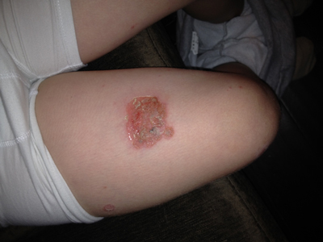
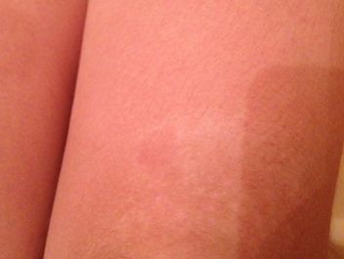
Дерматология
Диагноз: стрептостафилодермия
Проведена 1 аппликация ТАП

Slide 53
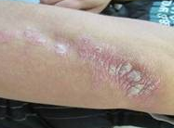
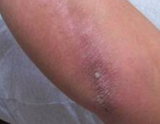
Дерматология
Диагноз: псориаз
4 процедуры введения ТАП, 1 раз в 3 недели

Slide 54
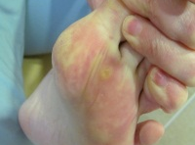
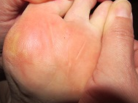
Дерматология
Диагноз: подошвенная бородавка
Проведено 2 процедуры введения ТАП

Slide 55
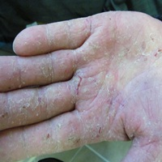
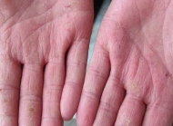
Дерматология
Диагноз: экзема
Проведено 2 процедуры введения ТАП

Slide 56
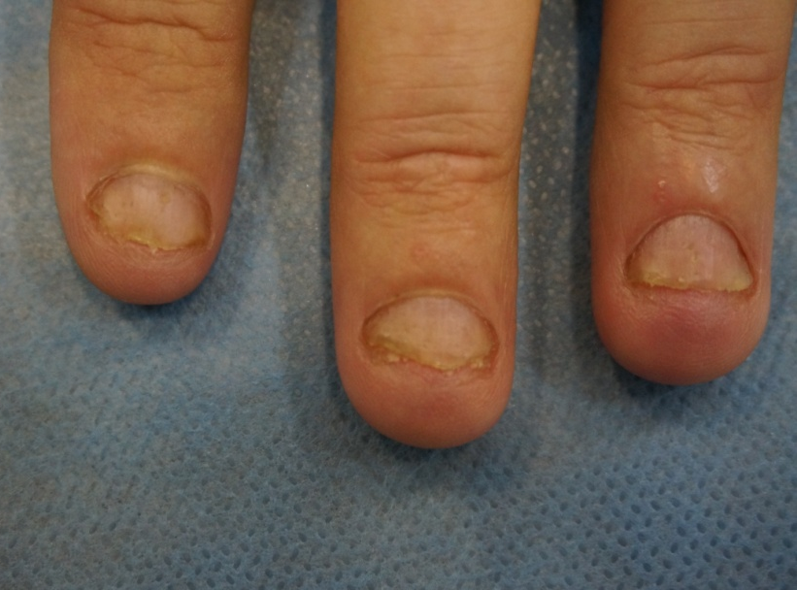
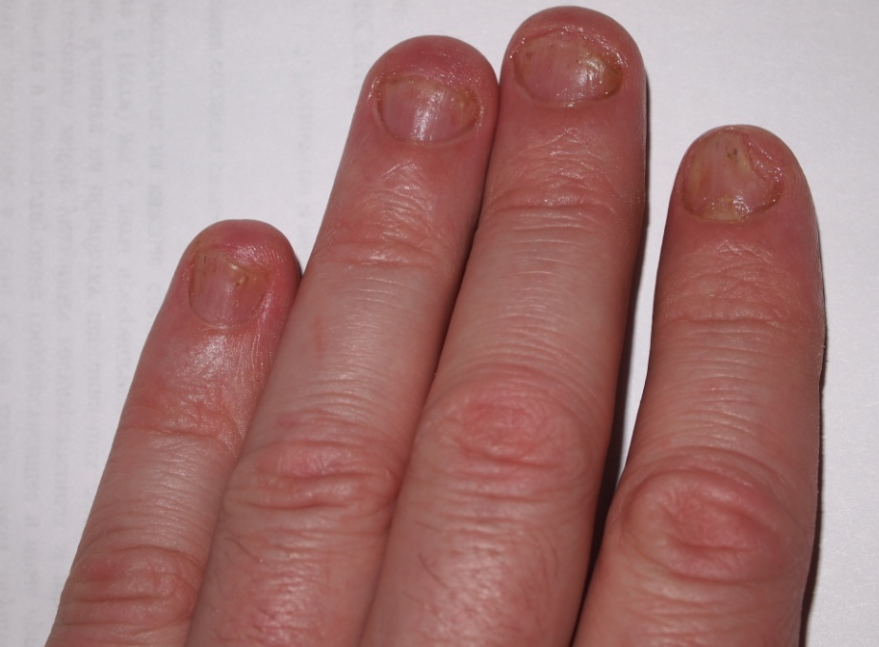
Дерматология
Диагноз: ониходистрофия
Проведено 3 процедуры введения ТАП

Slide 57
Дерматология
Диагноз: экзема кистей
Проведено 2 процедуры введения ТАП с интервалом в 2 недели

Slide 58
Дерматология
Диагноз: Атопия? Псориаз?
Проведено 2 инъекции и 2 аппликации ТАП с интервалом 3 недели

Slide 59
Косметология
Диагноз: возрастная атрофия кожи лица
Проведено 2 курса процедур введения ТАП

Slide 60
Косметология
Диагноз: возрастная атрофия кожи лица
Проведено 4 процедуры по схеме Soft

Slide 61
Косметология
Диагноз: угревая болезнь
Проведено 4 процедуры по схеме Hard

Slide 62
Косметология
Диагноз: целлюлит 2 стадия
Проведено 6 процедур по схеме Hard

Slide 63
Результаты: тело
Диагноз: целлюлит 1 стадия
Проведено 1 введение тромбоцитарной аутоплазмы (результат через 1 неделю)

Slide 64
Комбустиология
Диагноз: ожог пламенем 15% II-III а. степени головы, шеи, туловища
и верхних конечностей

Slide 65
Комбустиология
3 СУТКИ: Начало применения метода Plasmolifting
Контрольная рана расположена на левой руке
Подопытная рана расположена на груди

Slide 66
Комбустиология
10 СУТКИ
В контрольной ране продолжаются процессы заживления
Целевая рана практически эпителизировалась

Slide 67
Комбустиология
17 СУТКИ

Slide 68
Комбустиология
24 СУТКИ

Slide 69
Комбустиология
36 СУТКИ
Контрольная рана
Целевая рана
Пациент выписывается из стационара. Все раны полностью эпителизировались.

Slide 70
Травматология и ортопедия
Диагноз: отсекающий остеохондроз
5 процедур введения ТАП, интервал между процедурами – 7 дней. Контроль – через 3 месяца.

Slide 71
Язвенное поражение
Аппликация, 1 раз в 7 дней. 3 процедуры

Slide 72
Диабетическая стопа
Аппликация, 1 раз в 7 дней. 3 процедуры

Slide 73
Трофическая язва
До
После

Slide 74
Свищевое поражение
Аппликация, 1 раз в 7 дней. 4 процедуры

Slide 75
Руководство пользователя

Slide 78
Сбор анамнеза и составление плана процедуры

Slide 81
Забор крови

Slide 83
Оснащение
1
Игла-бабочка с держателем (опционально)
Жгут
Спиртовые салфетки
Специализированные пробирки Plasmolifting™
Когезивный бинт
2
3
4
5

Slide 88
Центрифугирование

Slide 93
Введение в ткани

Slide 98
Справочные ссылки
https://ru.wikipedia.org/wiki/Кровь
Http://www.ncbi.nlm.nih.gov/mesh/68010949
http://бмэ.орг/index.php/%D0%9A%D0%A0%D0%9E%D0%92%D0%AC
http://www.ncbi.nlm.nih.gov/pubmed/25345340
http://www.ncbi.nlm.nih.gov/pubmed/23442413
http://journals.plos.org/plosone/article?id=10.1371/journal.pone.0107813
http://www.joponline.org/doi/abs/10.1902/jop.2007.060302
http://www.ncbi.nlm.nih.gov/pubmed/17397313?dopt=Abstract
http://www.ncbi.nlm.nih.gov/pmc/articles/PMC2042908/
http://stemcellres.biomedcentral.com/articles/10.1186/scrt218
http://www.ncbi.nlm.nih.gov/pubmed/23648195
http://www.ncbi.nlm.nih.gov/pubmed/25891657
http://endoret.ru/article/plazmoterapiya-prgf-endoret-dlya-omolozheniya-kozhi-i-regeneratsii-tkaney/
http://endoret.ru/article/primenenie-tehnologii-endoret-prgf-v-omolozhenii-kozhi-litsa-perioralnaya-infiltratsiya/
http://www.ncbi.nlm.nih.gov/pubmed/25028656
http://www.ncbi.nlm.nih.gov/pubmed/24004245
http://www.ncbi.nlm.nih.gov/pubmed/23648198
http://www.ncbi.nlm.nih.gov/pubmed/25855914
https://ru.wikipedia.org/wiki/Спазм
http://bigmeden.ru/article/%D0%A1%D0%BF%D0%B0%D0%B7%D0%BC
http://www.ncbi.nlm.nih.gov/pmc/articles/PMC3427446/
https://ru.wikipedia.org/wiki/Гематома

Slide 99
Справочные ссылки
https://ru.wikipedia.org/wiki/Стресс
https://ru.wikipedia.org/wiki/Селье,_Ганс
https://ru.wikipedia.org/wiki/Шеде,_Макс
http://bigmeden.ru/article/%D0%94%D0%B5%D1%80%D0%BC%D0%B0%D1%82%D0%B8%D1%82%D1%8B
http://bigmeden.ru/article/%D0%90%D1%83%D1%82%D0%BE%D0%B3%D0%B5%D0%BC%D0%BE%D1%82%D0%B5%D1%80%D0%B0%D0%BF%D0%B8%D1%8F
http://rejuvmedical.com/wp-content/uploads/2016/03/B2-What-is-PRP-Marx-2.pdf
http://www.acicme.com.co/7.abstract%20Platelet-Rich%20Plasma%20Evidence%20to%20Support%20its%20use._PRP_evidencia_que_respalda_su_uso.pdf
http://www.ors.org/Transactions/48/0462.pdf
https://ru.wikipedia.org/wiki/Коллаген
https://ru.wikipedia.org/wiki/Тромбин
https://ru.wikipedia.org/wiki/Тромбоциты
http://reg-surgery.ru/2_2005/articles_ru/downloads/007.pdf
https://ru.wikipedia.org/wiki/%D0%93%D0%B5%D0%BF%D0%B0%D1%80%D0%B8%D0%BD
https://ru.wikipedia.org/wiki/%D0%93%D0%B8%D1%80%D1%83%D0%B4%D0%B8%D0%BD
http://www.doctor-akhmerov.ru/articles/probirka-dlya-plasmoliftinga-pochemu-tak/
http://www.doctor-akhmerov.ru/articles/prinzip_terap_meshka/

